Slide 1


CSDN公开课
计算机视觉原理及实战：
5. 视觉几何基础与位姿估计
主讲人: Roland
哈尔滨工业大学
Notes:
第3次课

Slide 2
座标转换与摄像机模型
相对位姿测量算法
基于平面特征点的位姿测量
双目视觉基础
总结

Slide 3

座标变换
座标系与座标变换
线性摄像机模型
Notes:
参考http://cfanz.cn/index.php?c=article&a=read&id=158969。写的详细，还有自己实现

Slide 4
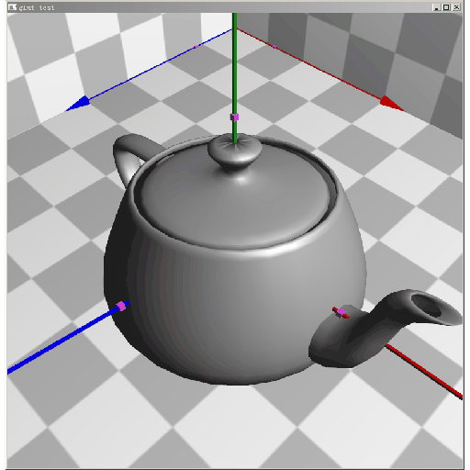
Part 1
1.1 座标系与座标変换
4
不同座标系及座标变换关系
当茶壶旋转时，其上
的点在固定座标系
坐标值变化

Slide 5
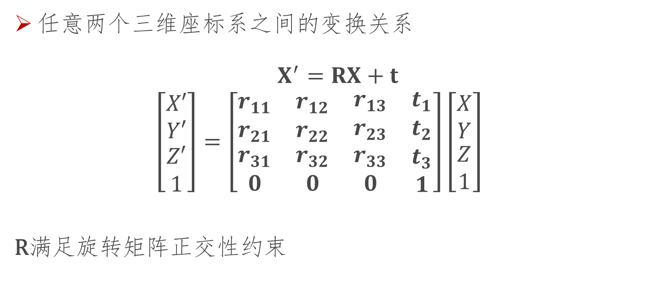
Part 1
1.1座标系与座标変换
5
任意两个三维座标系之间的变换关系
$$X^{′}=RX+t$$
$$\left[\begin{matrix}X′ \\ Y′ \\ \begin{matrix}Z′ \\ 1\end{matrix}\end{matrix}\right]=\left[\begin{matrix}r_{11} & r_{12} & \begin{matrix}r_{13} & t_{1}\end{matrix} \\ r_{21} & r_{22} & \begin{matrix}r_{23} & t_{2}\end{matrix} \\ \begin{matrix}r_{31} \\ 0\end{matrix} & \begin{matrix}r_{32} \\ 0\end{matrix} & \begin{matrix}\begin{matrix}r_{33} \\ 0\end{matrix} & \begin{matrix}t_{3} \\ 1\end{matrix}\end{matrix}\end{matrix}\right]\left[\begin{matrix}X \\ Y \\ \begin{matrix}Z \\ 1\end{matrix}\end{matrix}\right]$$
R满足旋转矩阵正交性约束
Notes:
旋转矩阵是一个完美的矩阵——正交矩阵。它的行列式为1，且每个列向量都是单位向量且相互正交，它的逆等于它的转置
各座标系和变换详细讲解参见http://blog.csdn.net/KYJL888/article/details/71372128

Slide 6
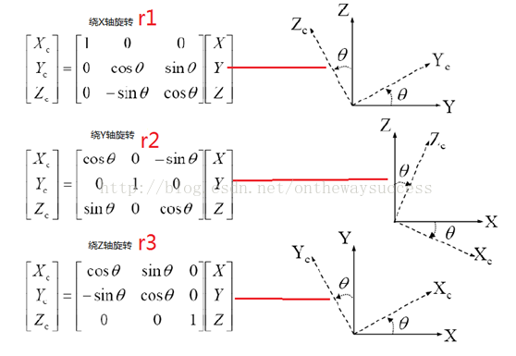
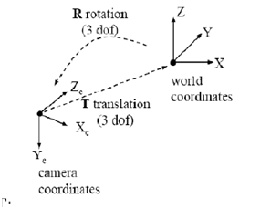
Part 1
1.1座标系与座标変换
6
坐标系变换及旋转矩阵生成示意图

Slide 7
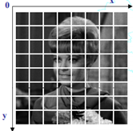
Part 1
1.1座标系与座标変换
7
像素座标系:
图像座标系:
二者变换关系:
Notes:
其中dx, dy为每个像素格的大小，u0, v0是图像坐标系在像素座标系中的位置

Slide 8
Part 1
1.1座标系与座标変换
8
摄像机坐标系O_{c}X_{c}Y_{c}Z_{c} (camera frame)

Slide 9
Part 1
1.1座标系与座标変换
9
世界坐标系O_{w}X_{w}Y_{w}Z_{w}
手端坐标系或平台坐标系O_{e}X_{e}Y_{e}Z_{e}
目标坐标系O_{t}X_{t}Y_{t}Z_{t}

Slide 10
Part 1
1.2 线性摄像机模型
10
考虑简化的针孔模型
加入相机坐标系与世界坐标系变换关系，得到

Slide 11
Part 1
1.2 线性摄像机模型
11
令
内参 外参
投影矩阵
Notes:
最后一个表达式建立从世界坐标系到相机坐标系的相对变换关系

Slide 12
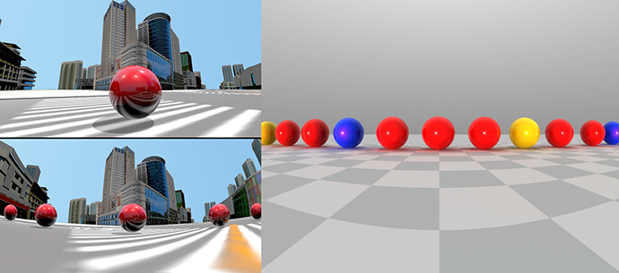
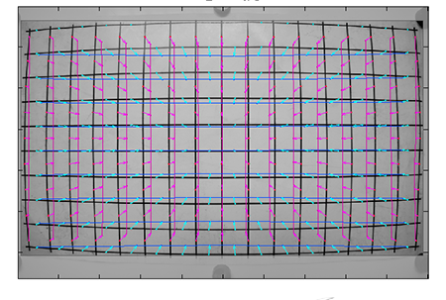
Part 1
1.2 线性摄像机模型
12
成像畸变示意
Notes:
左图上：理想成像。左下：中：实际畸变
右侧图中红线和蓝线分别为标准直线

Slide 13
Part 1
1.2 线性摄像机模型
13
非线性摄像机模型
径向畸变，离心畸变，薄棱镜畸变
Notes:
X,y为实际值，加一横杠表示小孔成像模型计算出的理想值

Slide 14
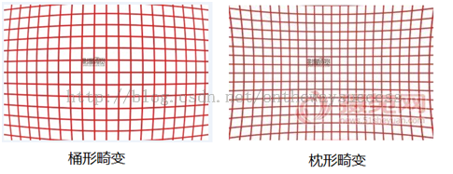
Part 1
1.2 线性摄像机模型
14
径向畸变：
通常仅考虑径向畸变

Slide 15
相对位姿测量算法
基本问题
线性求解

Slide 16
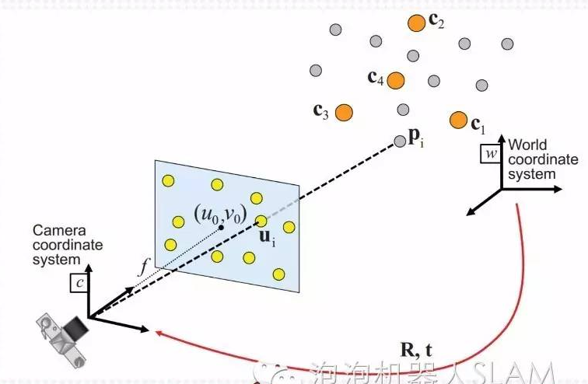
Part 2
2.1 基本问题
16
相对位姿估计的基本问题
已知：相机内参数；多个空间上的特征点(非共面)在目标坐标系(3D)和相平面坐标系(2D)坐标；
输出：目标坐标系相对相机坐标系的位置和姿态
Notes:
http://rosclub.cn/post-566.html

Slide 17
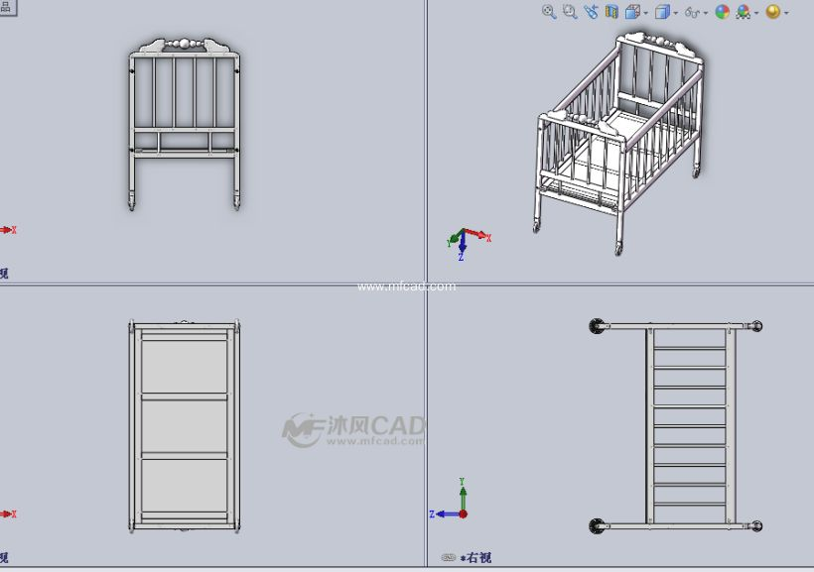
Part 2
2.1 基本问题
17
基本思想示意
Notes:
看到几个特征点，可以估计角度

Slide 18
Part 2
2.2 线性求解
18
线性求解基本方程：
对每一个特征点，均有：

Slide 19
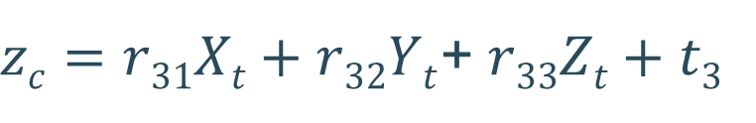
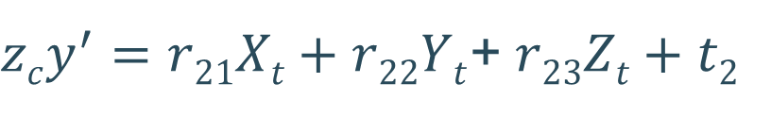
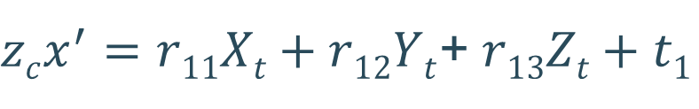

Part 2
2.2 线性求解
19
线性求解基本方程：
对每一个特征点，均有：
展开第一行：
类似展开第二、三行：
$zcx^{′}=r11Xt+r12Yt$+ $r13Zt+t1$
$$÷$$
$zcy^{′}=r21Xt+r22Yt$+ $r23Zt+t2$
$zc=r31Xt+r32Yt$+ $r33Zt+t3$

Slide 20
Part 2
2.2 线性求解
20
未知数线性求解
消去z_{c}
上二式右侧分母移到左边，得：

Slide 21
Part 2
2.2 线性求解
21
整理为矩阵形式
记为$A1θ=b1$

Slide 22
Part 2
2.2 线性求解
22
对于每一个点都可以形成如上两个方程，对于多个点，可进行堆叠，并记成矩阵形式：

Slide 23
Part 2
2.2 线性求解
23
有六个或以上特征点且非共面时，可求解：
上面求出的只有11个参数，且多一个/t₃. 最后一个变量可利用如下约束求出：

Slide 24
Part 2
2.2 OpenCV实现
24
相关函数
bool solvePnP(InputArray objectPoints, InputArray imagePoints, InputArray cameraMatrix, InputArray distCoeffs, OutputArray rvec, OutputArray tvec, bool useExtrinsicGuess=false, int flags=ITERATIVE )
objectPoints，目标座标系下的三维点座标，3*N
imagePoints，像平面点坐标
cameraMatrix，相机内参数矩阵，如前所述
distCoeffs ，畸变系数向量
rvec，旋转矩阵计算结果，以Rodrigues向量形式表示
tvec，平移向量计算结果

Slide 25
基于平面特征点的位姿测量
基本问题
线性求解
扩展

Slide 26
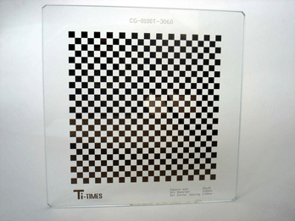
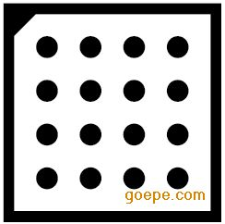
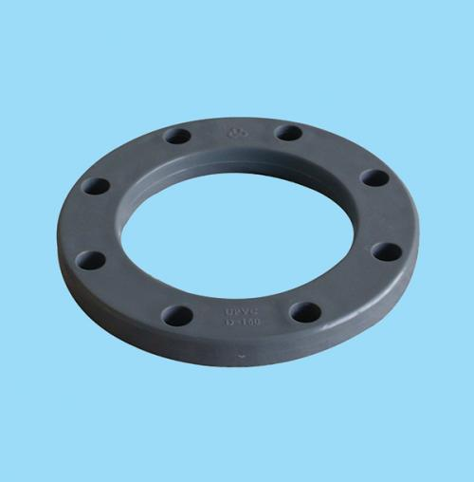
Part 3
3.1 基本问题
26
已知：相机内参数；多个平面上的特征点在目标坐标系(3D)和相平面坐标系(2D)坐标；
输出：目标坐标系相对相机坐标系的位置和姿态
Notes:
参见：http://rosclub.cn/post-566.html

Slide 27
Part 3
3.2 线性求解
27
平面特征点相对位姿估计——线性求解
设Z_{t}=0(特征共面), 则对每一个特征点，均有：
得到两个方程
Notes:
红框处都是0，省略

Slide 28
Part 3
3.2 线性求解
28
未知数线性求解
对于每一个点都可以形成如上两个方程，对于>=4个点，可使用类似PnP方法求得解：
求t₃
求r₃

Slide 29
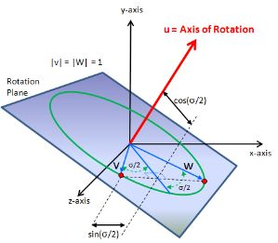
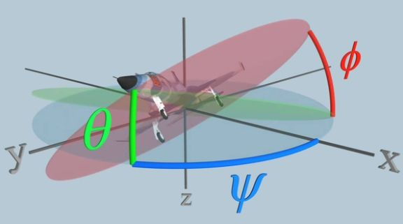
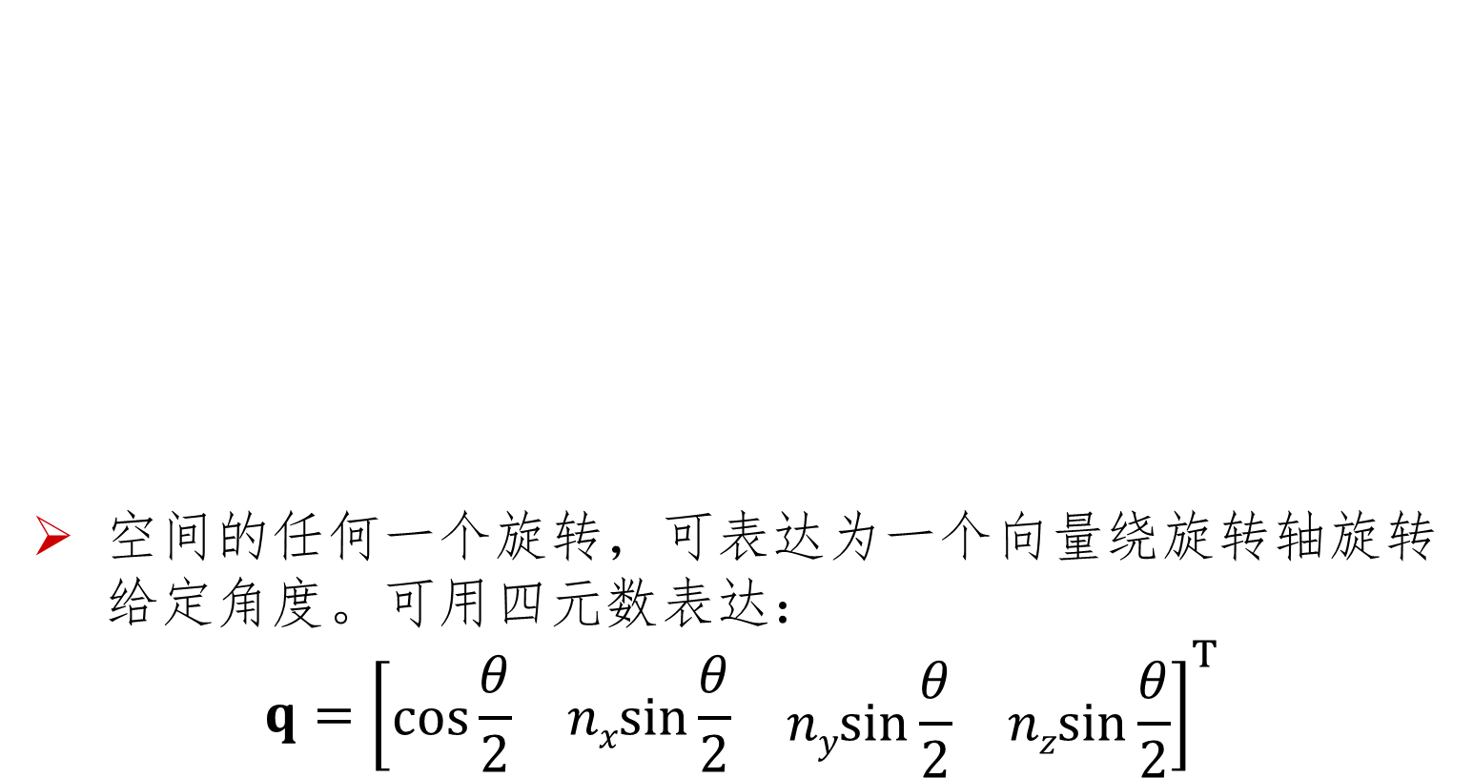
Part 3
3.3 扩展
29
Rodrigues旋转
空间的任何一个旋转，可表达为一个向量绕旋转轴旋转给定角度。可用四元数表达：
$$q={\left[\begin{matrix}cos\frac{θ}{2} & nxsin\frac{θ}{2} & \begin{matrix}nysin\frac{θ}{2} & nzsin\frac{θ}{2}\end{matrix}\end{matrix}\right]}^{T}$$

Slide 30
双目视觉基础
基本问题
平行双目视觉
演示

Slide 31
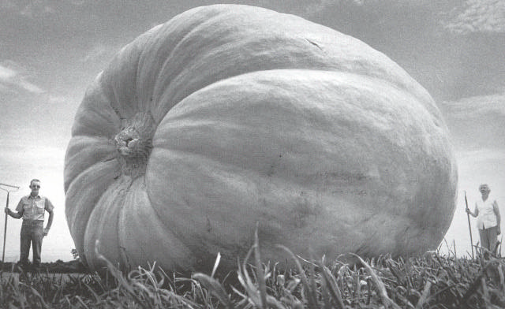
Part 4
4.1 基本问题
31
二维视角中，结构和深度是不确定的

Slide 32
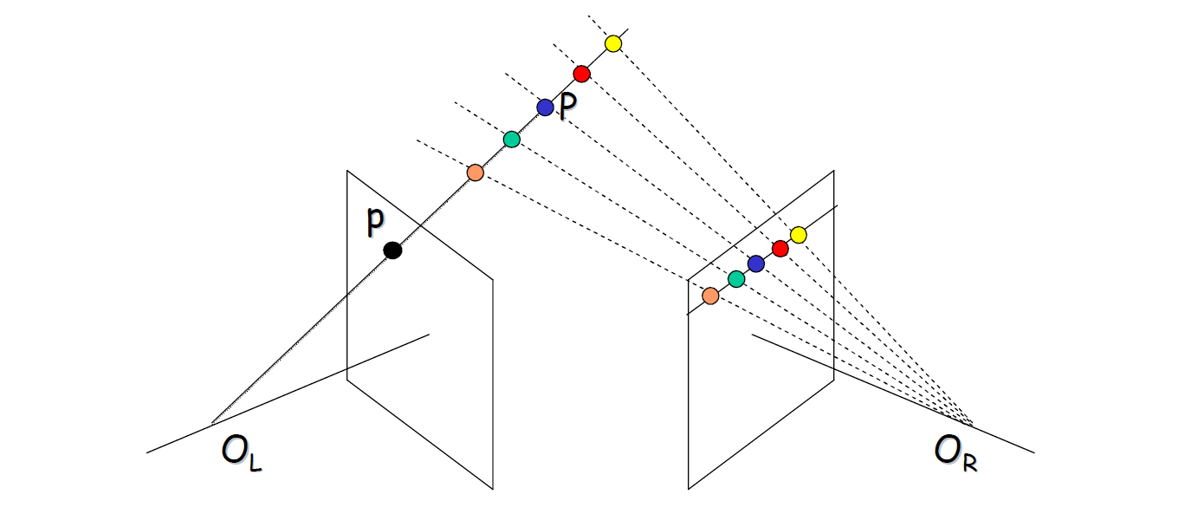
Part 4
4.1 基本问题
32
为什么需要立体视觉？
第2个照相机可以解决这种歧义性，通过三角化实现深度测量

Slide 33
Part 4
4.2 平行双目视觉
33
假设双目完全平行

Slide 34
Part 4
4.2 平行双目视觉
34
空间点三维座标位置求解
空间点坐标
基线
视差

Slide 35
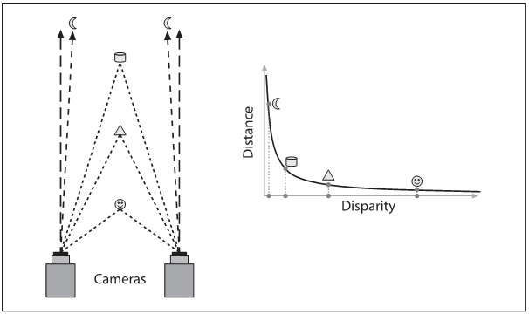
Part 4
4.2 平行双目视觉
35
假设双目完全平行
视差和深度成反比关系
Notes:
同时可以看到，基线越长，精度越高（对应视差越大）

Slide 36
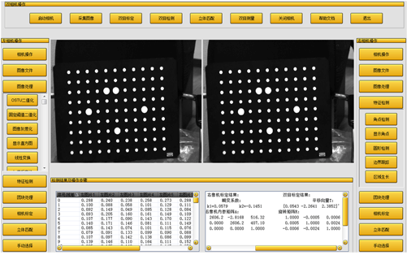
Part 4
4.3 演示
36
某立体视觉系统
Notes:
http://www.mv186.com/show-list-499.html
某公司CCAS双目视觉系统

Slide 37
总结

Slide 38
Part 5
5.1 总结
38
座标系：像平面，相机，目标，世界坐标系。
相对位姿(平移+旋转)
相对位姿估计：已知三维点座标至少六个估计相对位姿；
二维点至少四个
双目视觉： 平行视觉中，基线越长，精度越高

Slide 39


感谢各位的聆听！
Roland
PPT版权属于作者，PPT中引用的图像，网页等版权属于各自持有者

